Slide 1
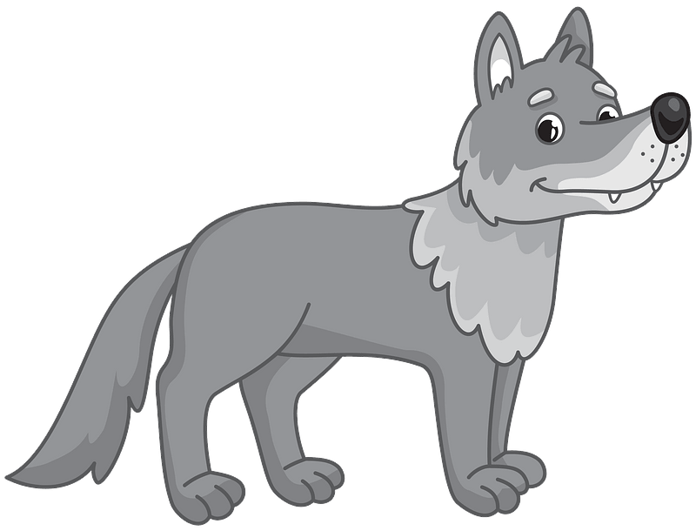
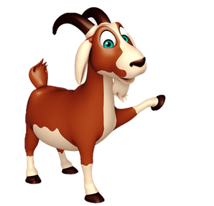
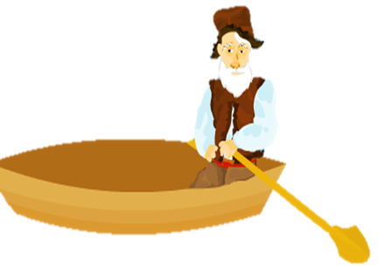
Логическая игра «Волк, коза и капуста»

Slide 2
Логическая игра
«Волк, коза и капуста»
На одном берегу реки стоят волк, коза,
и лежит кочан капусты.
Крестьянину нужно перевезти через реку волка, козу и капусту. Но лодка такова, что в ней может поместиться только крестьянин, а с ним или один волк, или одна коза, или одна капуста. Но если оставить волка с козой, то волк съест козу, а если оставить козу с капустой, то коза съест капусту.
Как перевез свой груз крестьянин?

